Slide 1

Industrial Data Space Geschäftsarchitektur
PD Dr. Christoph Quix IDS e.V. AG Architektur – 13. Juli 2016 – Frankfurt

Slide 2
Inhaltsübersicht
Motivation und Vorgehen
Aktueller Stand
Ausblick

Slide 3
Motivation
Strukturierte Modellierung der IDS-Prozesse
Abgleich mit
Anwendungsfällen
Architektur
Referenz-Implementierungen
Nicht betrachtet:
Prozesse, die innerhalb eines Unternehmens organisatorisch erforderlich sind, um Daten über den IDS auszutauschen

Slide 4
Vorgehen zur Entwicklung der Geschäftsarchitektur
Analyse der IDS-Prozesse (Whitepaper, Architektur, …)
Rollen identifizieren
Prozesse zuweisen
Einzelne Prozesse modellieren
Gesamtprozessmodell erstellen
Modellierung in BPMN
Ableiten der erforderlichen Schnittstellen der IDS-Komponenten

Slide 5
Inhaltsübersicht
Motivation und Vorgehen
Aktueller Stand
Ausblick

Slide 6
Aktueller Stand
Erster Entwurf der Geschäftsarchitektur wurde fertig gestellt
Rollen wurden identifiziert
Grundlegende Prozesse beschrieben und modelliert

Slide 7
Überblick
Connector Service Provider
receive data
transfer data
Data
Consumer
exchange data
Data Provider
Data Owner
authorise
search metadata
publish metadata
Broker
log transaction
log transaction
Clearing House
use data apps
use data apps
AppStore
publish app
App
Developer
Certification Body
certify software

Slide 8
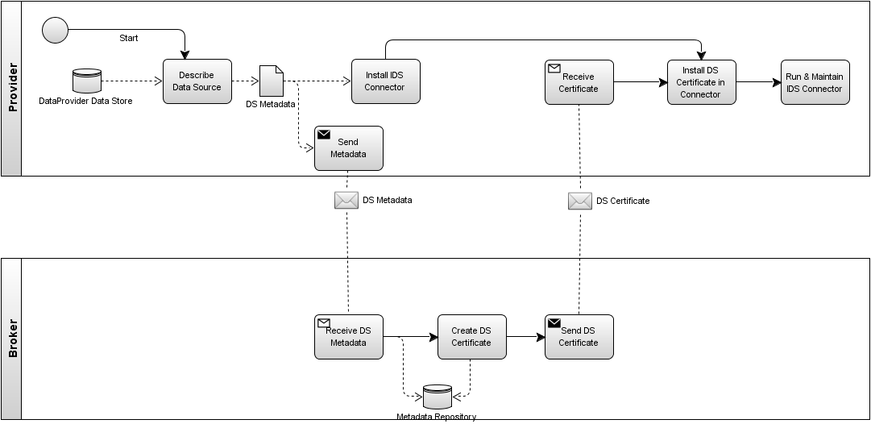
Process: Provide Data

Slide 9
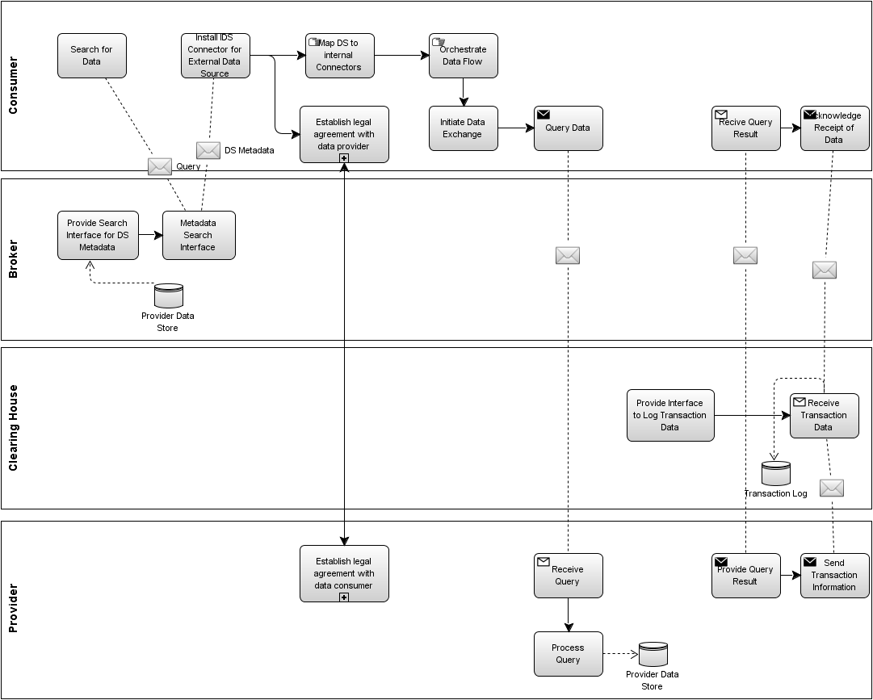
Process: Exchange Data

Slide 10
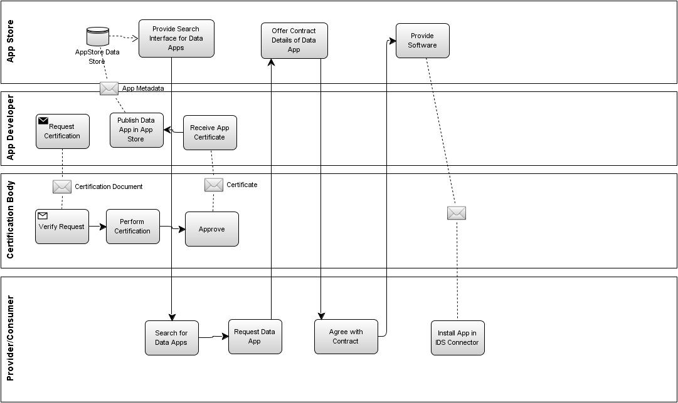
Process: Publish & Usage of Data Apps

Slide 11
Inhaltsübersicht
Motivation und Vorgehen
Aktueller Stand
Ausblick

Slide 12
Ausblick
Zertifizierungsprozesse einbinden
Wo ist Zertifizierung erforderlich?
Zertifizierung von Komponenten vs. Teilnehmern
Rollen verifizieren
Clearing House
Schnittstellen ausarbeiten und in Architekturentwurf integrieren
Referenz-Anwendungsfälle modellieren

Slide 13
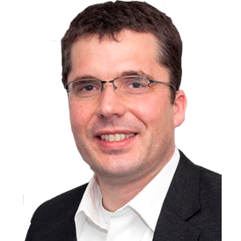

Ihr Ansprechpartner für weitere Informationen
 | PD Dr. Christoph Quix Fraunhofer FIT
 | Christoph.Quix@fit.fraunhofer.de

